Slide 1
Pielgrzymki Jana Pawła II do Polski
DATY, HASŁA PRZEWODNIE, MAPY, ZDJĘCIA
BARTOSZ POLKOWSKI Vi A

Slide 2
Najbardziej pielgrzymujący papież
Ojciec Święty Jan Paweł II był niewątpliwie najwięcej pielgrzymującym Papieżem w historii. W czasie swego pontyfikatu odbył 104 pielgrzymki międzynarodowe, odwiedzając 129 krajów na wszystkich kontynentach. Ponadto odbył ponad 140 podróży apostolskich na terenie Włoch. Głosząc naukę Chrystusa na całym świecie przemierzył łącznie ponad 1,5 mln km.
Przemawiał do milionów ludzi, odwiedzał miejsca, w których nie był wcześniej żaden Papież. Słynął ze znajomości wielu języków, dzięki której nawiązywał jeszcze lepszy kontakt z ludźmi różnych narodowości. Spotkania z Nim były dla wiernych wielkim wydarzeniem o charakterze niemalże mistycznym, często zmieniającym ich wewnętrznie na całe dalsze życie.

Slide 3
I pielgrzymka do Polski: 2-10 czerwca 1979
Pierwsza podróż apostolska Jana Pawła II do ojczyzny przebiegała pod hasłem „Gaude Mater Polonia”. To wtedy padły pamiętne słowa Ojca Świętego „Niech zstąpi Duch Twój i odnowi oblicze Ziemi. Tej ziemi!”. Słowa te miały szczególne znaczenie dla społeczeństwa polskiego, w którym krystalizowała się idea zmiany systemu politycznego. Mówi się, że bez tej pielgrzymki nie byłoby „Solidarności” i późniejszego obalenia ustroju komunistycznego. Podczas tej wizyty Jan Paweł II odwiedził po raz pierwszy jako Papież swoje rodzinne miasto – Wadowice. Poniżej zdjęcia z pierwszej pielgrzymki do Wadowic 7.06.1979 r.

Slide 4
Mapa pielgrzymki i

Slide 5
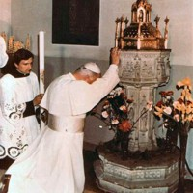
zdjęcia

Slide 6
II pielgrzymka do Polski: 16-23 czerwca 1983
Podróż pod hasłem „Pokój Tobie, Polsko, Ojczyzno moja!”. Nawiązując do okresu stanu wojennego, Papież starał się dać Polakom wiarę i nadzieję. Przekonywał, że nie chodzi o zwycięstwo militarne, lecz moralne, zło należy zwyciężać dobrem, a „miłość jest potężniejsza niż śmierć”.

Slide 7
Mapa pielgrzymki ii

Slide 8
III pielgrzymka do Polski: 8-14 czerwca 1987
Hasło przewodnie: „Do końca ich umiłował”. Jan Paweł II bronił godności Polaków wobec ówczesnej władzy podkreślając, że każdy człowiek ma swoją osobistą godność, zasługuje na to, aby traktować go podmiotowo, a obywatele powinni mieć wpływ na losy swojego kraju.

Slide 9
Mapa pielgrzymki III

Slide 10
IV pielgrzymka do Polski: 1-9 czerwca i 13-20 sierpnia 1991
Wizyta pod hasłem „Bogu dziękujcie, ducha nie gaście”. Odwiedzając wolną już Polskę Ojciec Święty starał się uświadomić rodakom, że sama wolność to nie wszystko, że wolność rzeczywista musi być oparta na prawdzie i wartościach chrześcijańskich. Papież poświęcił również wiele uwagi roli Kościoła w nowej Rzeczpospolitej. Podczas II etapu pielgrzymki związanego z VI Światowym Dniem Młodzieży odbywającym się na Jasnej Górze, Ojciec Święty odwiedził po raz drugi Wadowice. Poniżej zdjęcia z drugiej pielgrzymki do Wadowic 14.08.1991 r. Tekst homilii wygłoszonej w Wadowicach.

Slide 11
Mapa pielgrzymki iv

Slide 12
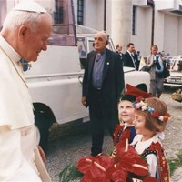
Zdjęcia

Slide 13
V wizyta w Polsce: 22 maja 1995
„Czas próby polskich sumień trwa” – słowa te wypowiedział Jan Paweł II podczas zorganizowanej przy okazji pielgrzymki do Czech kilkugodzinnej wizyty w Skoczowie, Bielsku-Białej i Żywcu w diecezji bielsko-żywieckiej. Papież przestrzegał przed mylnym, zbyt szerokim pojmowaniem tolerancji, która może być w istocie nietolerancją wobec ludzi wierzących.

Slide 14
Mapa pielgrzymki V

Slide 15
VI pielgrzymka do Polski: 31 maja – 10 czerwca 1997
Pielgrzymka pod hasłem „Chrystus wczoraj, dziś i na wieki”. Papież apelował do hierarchów kościelnych o większe otwarcie na Europę, podkreślając możliwy wkład Kościoła polskiego w życie duchowe starego kontynentu. Przestrzegał również przed interpretowaniem wolności jako swobody absolutnej – świata pozbawionego prawdziwych wartości, w którym człowiek staje się niewolnikiem swoich instynktów i pragnień.

Slide 16
Mapa pielgrzymki VI

Slide 17
VII pielgrzymka do Polski: 5-17 czerwca 1999
Podróżując pod hasłem „Bóg jest miłością” Ojciec Święty odwiedził aż 21 miejscowości i beatyfikował 108 Polaków – męczenników z okresu II wojny światowej. Podkreślał rolę Kościoła w przemianach ustrojowych w Polsce oraz znaczenie wartości etycznych w systemie demokratycznym. Stanowczo poparł ideę integracji Polski z Unią Europejską. W ramach tej pielgrzymki Papież odwiedził po raz trzeci Wadowice, o których wtedy powiedział: „Tu, w tym mieście wszystko się zaczęło. I życie się zaczęło, i szkoła się zaczęła, i studia się zaczęły, i teatr się zaczął, i kapłaństwo się zaczęło”. Poniżej zdjęcia z trzeciej pielgrzymki do Wadowic 16.06.1999 r. Tekst homilii wygłoszonej w Wadowicach.

Slide 18
Mapa pielgrzymki VII

Slide 19
Siedlce 1999
W 1999 r, podczas Mszy św. sprawowanej na siedleckich błoniach św. Jan Paweł II powiedział, że cieszy się, iż może odwiedzić naszą piękną i gościnną ziemię. Patrząc wielką rzeszę wiernych powiedział: jest was tu tyle, jakby Siedlce liczyły milion. W spotkaniu z papieżem uczestniczyło wtedy ponad 500 tys. ludzi, mimo że sama diecezja liczy około 700 tys. wiernych.

Slide 20
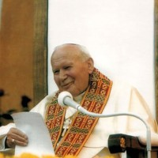
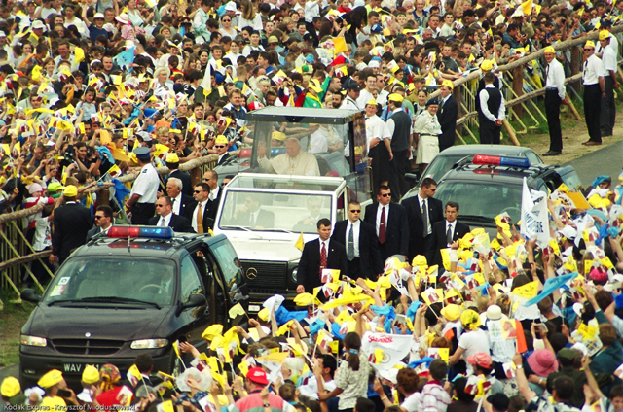
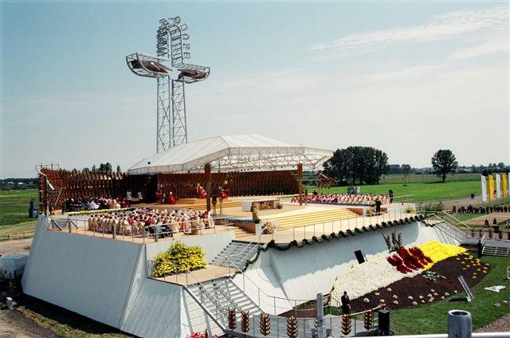
Zdjęcia

Slide 21
VIII pielgrzymka do Polski: 16-19 sierpnia 2002
Ostatnia pielgrzymka Ojca Świętego do Polski odbyła się pod hasłem „Bóg bogaty w miłosierdzie”. Podczas tej wizyty Jan Paweł II poświęcił Sanktuarium Bożego Miłosierdzia w krakowskich Łagiewnikach. Papież odwiedził również Kalwarię Zebrzydowską.

Slide 22
Mapa pielgrzymki VIII

Slide 23
Ix pielgrzymka Czerwiec ' 2005 – pod warunkiem, że pozwoli mu na to stan zdrowia
Kardynał Prymas podał już nawet datę Mszy Świętej w Warszawie – w niedzielę 19 czerwca na polach wilanowskich, w pobliżu budowanej Świątyni Opatrzności Bożej. Wiadomo już, że nie uda się zakończyć budowy świątyni przed przyjazdem papieża. Prace zostały wstrzymane z powodu braku funduszy.
Mówiłem o tym, jakie mamy plany związane z Rokiem Eucharystycznym w Polsce i jak on będzie przebiegał w naszym kraju – powiedział Ksiądz Prymas. Dodał, że poinformował o związanych z tym planach i "o poszczególnych etapach przygotowania duchowego, które idzie w kierunku odrodzenia społecznego”.
Na pytanie, czy Ojciec Święty przyjedzie do Polski, Kard. Glemp powiedział: Ja bym nie pytał "czy przyjedzie?, bo to jest oczywiste; natomiast pytaniem jest "kiedy?”.

Slide 24
.
Na razie nie wiadomo, ile dni trwać będzie wizyta, ani jakie miejscowości odwiedzi Ojciec Święty. Biorąc pod uwagę stan zdrowia Papieża, można się spodziewać, że będzie to wizyta bardzo krótka i mało intensywna. Być może Jan Paweł II odwiedziłby Gdańsk z uwagi na przypadającą w przyszłym roku rocznicę powstania "Solidarności”. Papież ma też zaproszenie dominikanina O. Jana Góry na spotkanie z młodzieżą na Lednicy. Mówi się także o ewentualnych odwiedzinach katedry koszalińskiej – jedynej katedry w Polsce, w której Papież nie był podczas poprzednich ośmiu wizyt.
Prymas Józef Glemp, będąc kilka dni w Watykanie, mówił także dziennikarzom, że papieska pielgrzymka mogłaby się wiązać z ogłoszeniem beatyfikacji i kanonizacji Polaków. Kogo? Jeszcze nie wiadomo. Ksiądz Prymas mówił o zbliżającym się finale procesu beatyfikacyjnego Ks. Michała Sopoćki i kanonizacyjnym Abp Zygmunta Szczęsnego Felińskiego. Być może dojdzie także do beatyfikacji Ks. Bronisława Markiewicza, założyciela michalitów. Jest natomiast wątpliwe, by do tego czasu zakończył się proces Ks. Jerzego Popiełuszki. Byłoby dobrze, gdyby doszło do beatyfikacji Ks. Ignacego Kłopotowskiego, proboszcza Katedry praskiej i założyciela Sióstr Loretanek.

Slide 25
2 kwieTNIA 2005 OJCIEC ŚWIĘTY ODSZEDŁ DO DOMU PANA

Slide 26
Pamiętamy I DZIĘKUJEMY
CHOCIAŻ PŁOMYK ZIEMSKIEGO ŻYCIA NASZEGO OJCA ŚWIETEGO JANA PAWŁA II ZGASŁ
ON ZAWSZE BĘDZIE WŚRÓD NAS

Slide 27
100 ROCZNICA URODZIN 18 MAJ 2020
W 100 ROCZNICĘ URODZIN ŚW. JANA PAWŁA II W HOŁDZIE PAPIEŻOWI
PREZENTACJĘ PRZYGOTOWAŁ
BARTOSZ POLKOWSKI VI a

Slide 28
Informator
https://domjp2.pl/jan-pawel-ii/pielgrzymki-jana-pawla-ii/
https://www.google.com/search?q=+mapa2+pielgrzymka+papie%C5%BCa+do+polski-zdj%C4%99cia&tbm=isch&ved=2ahUKEwiotfCO1LvpAhUJ66QKHeiOCZwQ2-cCegQIABAA&oq=+mapa2+pielgrzymka+papie%C5%BCa+do+polski-zdj%C4%99cia&gs_lcp=CgNpbWcQA1DZiwNY5JoDYLOuA2gAcAB4AIABpQGIAbYFkgEDMC41mAEAoAEBqgELZ3dzLXdpei1pbWc&sclient=img&ei=0pPBXqiENInWkwXonabgCQ&bih=754&biw=1536#imgrc=fJLdYeExwbyAfM
https://diecezja.waw.pl/132

